Slide 1

Personbrukerundersøkelsen
2020

Slide 2
Om personbrukerundersøkelsen 2020
Spørreundersøkelsen gjennomføres blant registrerte brukere av NAV
Eksternt byrå tar seg av datainnsamling.
Temaer:
        Kontakt med NAV: NAV-kontor, telefon, nav.no
        Arbeidssøkernes erfaringer med NAV
        Tilfredshet med service, opplevelse av respekt, informasjon fra NAV
Antall respondenter:
  I år har vi fått større utvalg, slik at vi kan splitte resultatene opp på regioner.
  2019: 931 (Hordaland og Sogn og Fjordane)
  2020: 2 133

Slide 3
Hovedfunn

Slide 4
Brukergruppe har størst betydning for resultatet
Statistiske analyser (regresjon) viser at det er respondentens brukergruppe (arbeidssøker, ufør, mottaker av foreldrepenger osv.), som har størst betydning for hvor fornøyd man er. Her er det slik at grupper med automatiserte ytelser, som alderspensjon og foreldrepenger er mer fornøyde enn arbeidssøkere og AAP-mottakere, som krever mer kontakt og oppfølging fra NAV.
Også alder og inntekt har ganske stor betydning. Hvor ofte bruker har vært i kontakt med NAV har en negativ påvirkning. Det vil si at lite kontakt gir mer fornøyde brukere (typisk brukere med ukompliserte saker).
Kjønn, utdanning og NAV-enhet ser ut til å forholdsvis liten direkte påvirkning på resultatet, men særlig kjønn og utdanning har en ganske sterk sammenheng med variabler som alder og inntekt.

Slide 5
Fylkesresultater

Slide 6
Utvikling over tid

Slide 7
Flere hovedspørsmål

Slide 8
Kontakt med NAV (prosent som har svart ulike alternativer)
Har svart 4-6 på en skala fra 1-6

Slide 9
Prosentdel fornøyd etter antall ganger i kontakt med NAV

Slide 10
Prosentdel som er fornøyd med:

Slide 11
Flere resultater

Slide 12
Fornøydhet fordelt på brukergrupper (prosentdel fornøyd)
Notes:
Flere av disse gruppene er lite i kontakt med NAV-kontoret og trenger ingen oppfølging. Det gjelder for eksempel barnetrygd og kontantstøtte.

Slide 13
Foretrukket kontakt med NAV

Slide 14
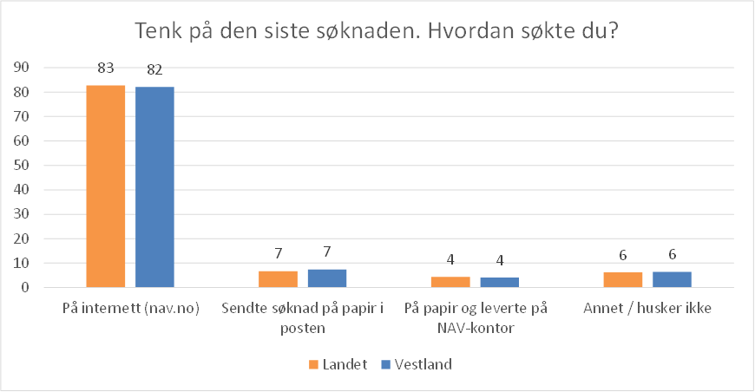
Søknadsprosessen
Har svart 4-6 på en skala fra 1-6

Slide 15
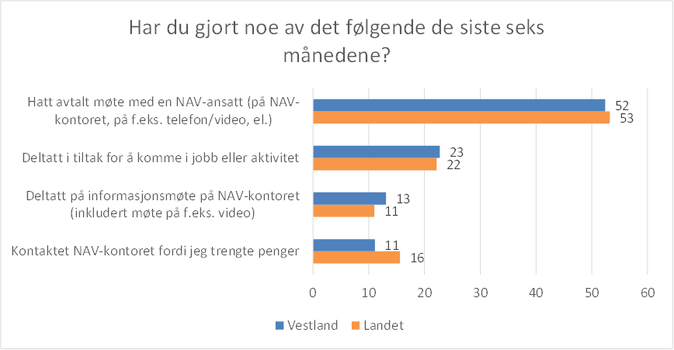
Veiledere og aktiviteter

Slide 16
Fornøyd med oppfølging?

Slide 17
Fornøyd med veileder?

Slide 18
Aktivitetsplan

Slide 19
NAVs arbeid

Slide 20
Aktiviteter for å skaffe ny jobb

